Slide 1
Экскурсия группы «Солнышки» в страну дорожных знаков
Подготовили и провели
воспитатели
Чернова М.В.
Шелягина Г.М.
Сентябрь 2019

Slide 2
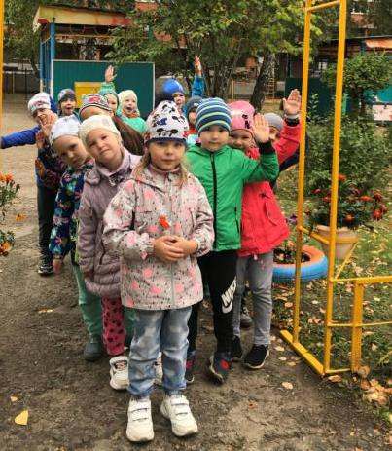
На дороге знаков много,
Их нам с вами нужно знать
И все Правила движения
Нужно точно выполнять.

Slide 3
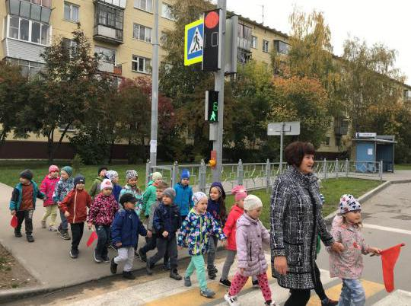
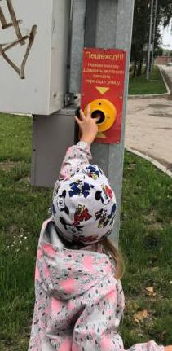
Всем знакомые полоски,
Знают дети, знает взрослый,
На ту сторону ведет
Пешеходный переход.

Slide 4
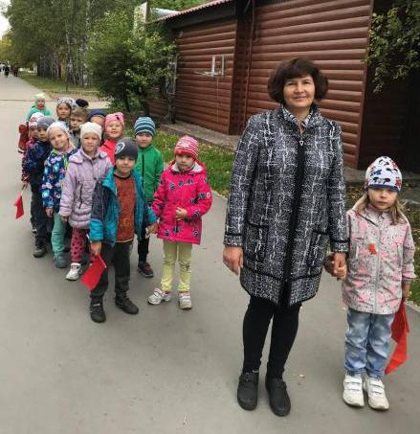
Здесь не катится автобус.
Здесь трамваи не пройдут.
Здесь спокойно пешеходы
Вдоль по улице идут.
Для машин и для трамвая
Путь дорога есть другая.

Slide 5
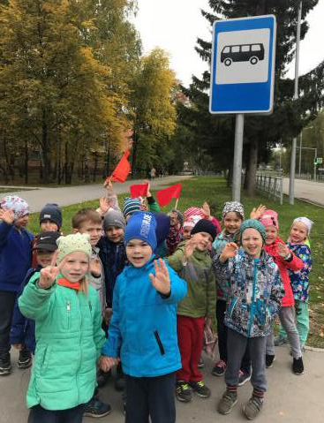
Здесь транспорт терпеливо ждут,
Приедет – все в него зайдут:
Автобус к нам подъедет ловко,
Ведь это место – остановка.

Slide 6
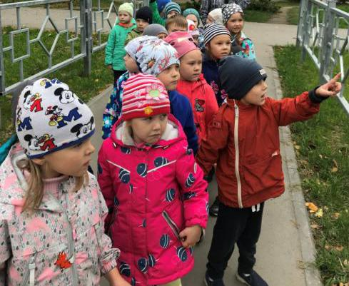
Если видишь этот знак,
Знай, что он не просто так!
Чтобы не было проблем,
Уступи дорогу всем!

Slide 7
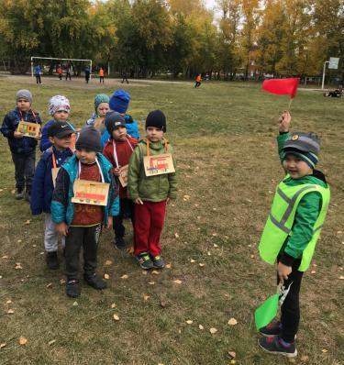
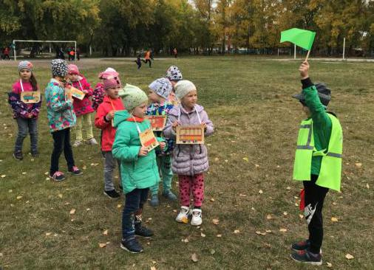
Эй, водитель осторожно,
Ехать быстро невозможно,
Знают люди все на свете,
В этом месте ходят дети

Slide 8
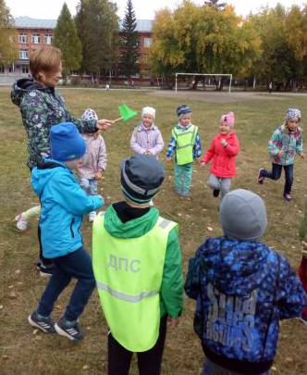
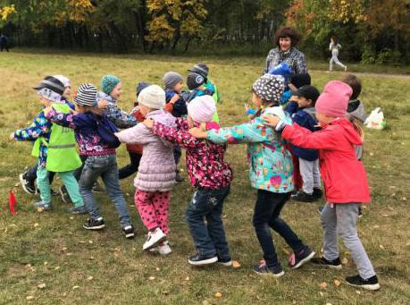
Во дворе играют дети,
По дороге транспорт едет.
Не случилась, чтоб беда,
Не ходи играть туда.
И всегда в любой игре
Оставайтесь во дворе.
На проезжей части
Может быть несчастье.

Slide 9
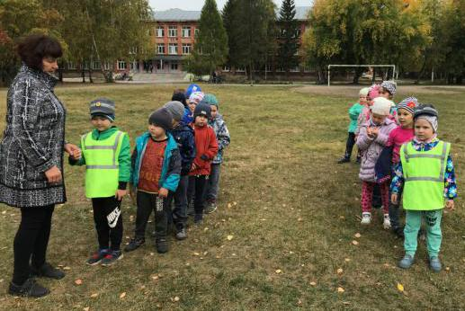
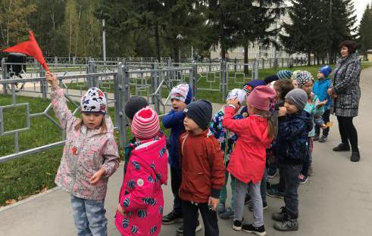
Я по городу иду,
Я в беду не попаду.
Потому что твёрдо знаю -
Правила я выполняю.

